Slide 1
Blitzlichter zur demografischen Entwicklung in der Schweiz
Bruno Weber-Gobet,
Leiter Bildungspolitik Travail.Suisse /Leiter Bildungsinstitut für Arbeitnehmende ARC

Slide 2
Was ist „Demografie“?
«Demografie» setzt sich zusammen aus den beiden griechischen Worten démos = Volk und graphé = Schrift, Beschreibung.
Demografie ist die Wissenschaft, die sich theoretisch und statistisch mit der Bevölkerungsstruktur und deren Entwicklung befasst.

Slide 3
Wie sieht der ideale Bevölkerungsaufbau aus?
Der Bevölkerungsaufbau wird mit so genannten Bevölkerungspyramiden dargestellt. Wie sieht nach Ihrer Meinung ein idealer Bevölkerungsaufbau, eine ideale Bevölkerungspyramide aus?
Männer | 100 Frauen
 | 90
 | 80
 | 70
 | 60
 | 50
 | 40
 | 30
 | 20
 | 10

Slide 4
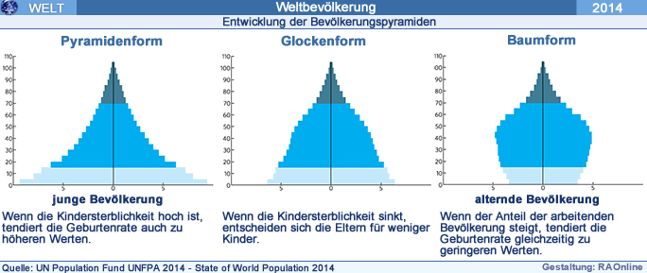
Bevölkerungsaufbau früher und heute
Notes:
Bei der Pyramide sterben mehr junge Menschen als ältere Menschen. Insbesondere dank der erfolgreichen Behandlung von Infektionskrankheiten sterben wir heute eben erst, wenn wir alt sind. Die Pyramide ist also sicher kein erstrebenswerter Bevölkerungsaufbau.

Slide 5
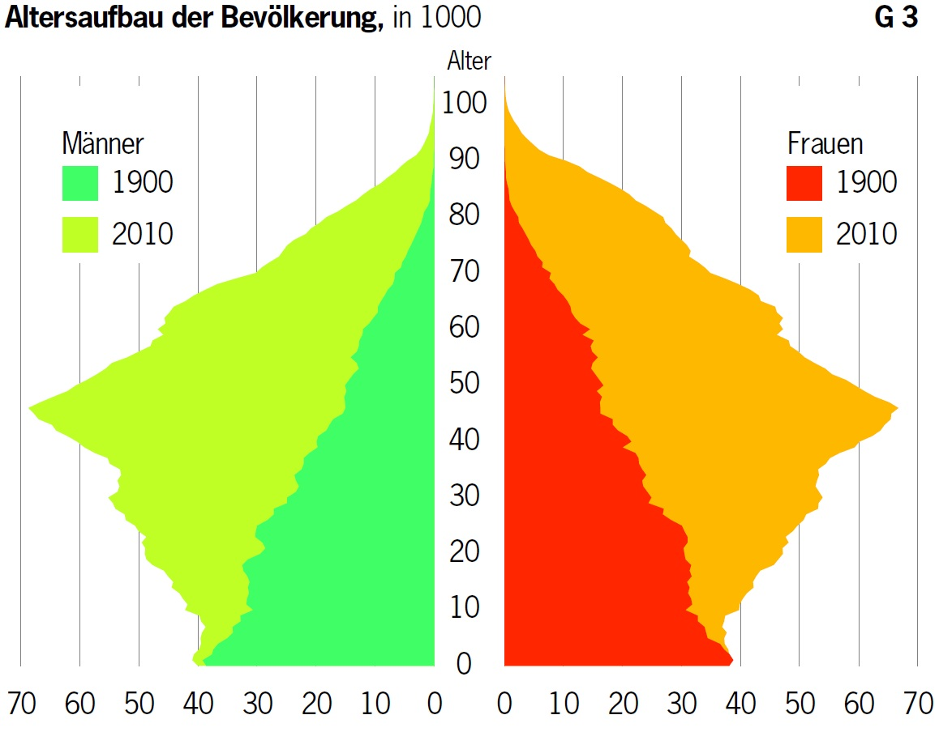
Bevölkerungsaufbau in der Schweiz
Notes:
Unterjüngung anstatt Überalterung zeigt sich daran, dass der Einbruch unten viel markanter ist als die Zunahme an der Spitze
Die steigende Lebenserwartung für breite Bevölkerungskreise, was ja positiv ist, zeigt sich daran, dass die Form oben höher und breiter geworden ist.
Der Einbruch der Geburtenrate zeigt sich daran, dass die Form unten viel schmäler ist als in der Mitte und oben. Der Anstieg ab ca. 10 jahren ist auf die Zuwanderung (inkl. Familiennachzug) von erwerbstätigen Personen zurückzuführen. Im Alter um die 50 kombinieren sich Babyboomer und Migration.

Slide 6
Einflussfaktoren auf den Bevölkerungsaufbau
Geburtenrate (Fertilität)
Sterblichkeitsrate (Mortalität)
Ein- und Auswanderung (Migration)

Slide 7
Geburtenrate
3.0
2.5
2.0
1.5
1.0
0.5
0.0
1950
1960
1970
1980
1990
2000
2010
2020
2030
2040
2050

Slide 8
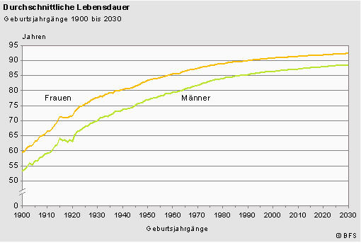
Lebenserwartung nach Jahrgängen

Slide 9
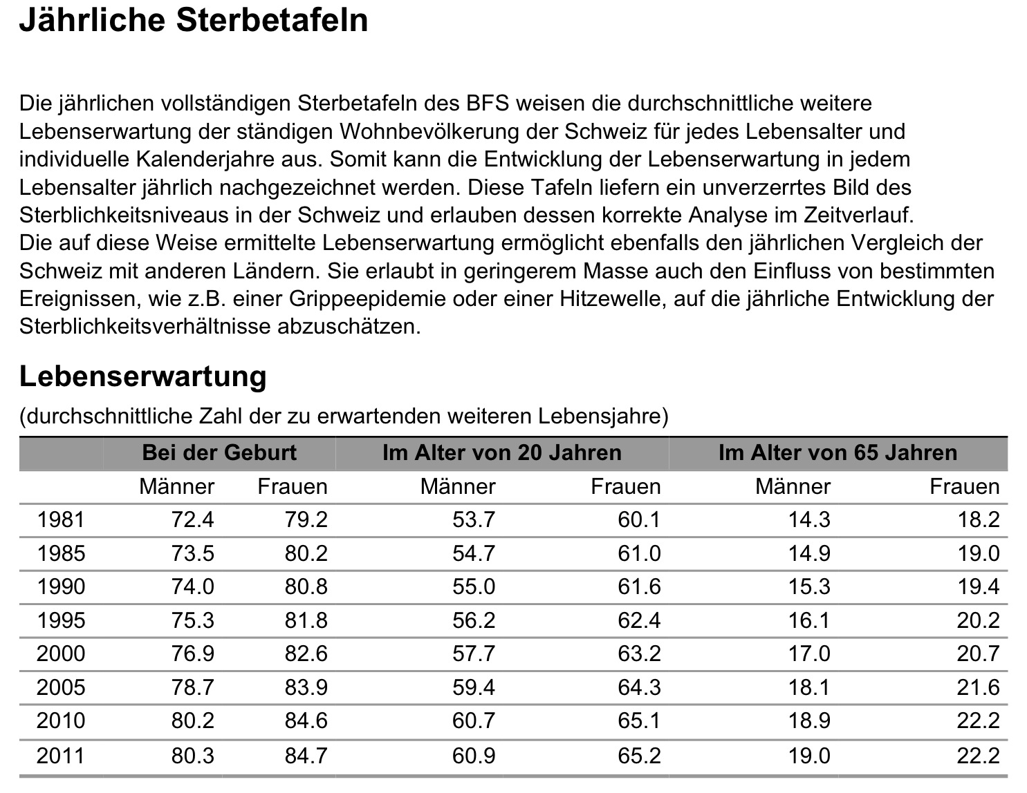
Lebenserwartung nach Alter

Slide 10
Die Lebensalter
1945 |  | 2011
 | Kinder Jugendliche
 | Erwachsene Erwerbstätige
 | Rentner | + 15 Jahre
65 / 70 | Betagte
 |  | 80.3 / 84.7

Slide 13
Auswirkungen der Unterjüngung
Altersvorsorge
Gesundheitswesen (Krankenkassenprämien, Pflegefinanzierung, Pflegepersonal, Spitex etc.)
Wirtschaftliche Entwicklung (Arbeitsmarkt, Kundenbedürfnisse, Finanzmärkte etc.)
Infrastruktur (Wohnen, Verkehr, Heime etc.)
Familien (Generationenbeziehungen, Unterstützung der Eltern durch erwachsene Kinder, Mobilisierung der 3. Generation)

Slide 14
Finanzbedarf der Sozialversicherungen
35%
30%
25%
20%
2005
In % des BIP
2015
15%
2030
10%
5%
0%
Ungünstige
Grundszenario
Günstige
Entwicklung
Entwicklung

Slide 15
Entwicklung der Erwerbsbevölkerung

Slide 16
Fehlende Arbeitskräfte
Personalbedarf in den nächsten ca. 10 Jahren in ausgewählten Branchen:
Therapie und Pflege: 190’000 Personen
Volksschule: 30’000 Lehrpersonen
Handwerker: 10’000 Sanitärinstallateure
Bauingenieure: 3’000 bis 6’000 Ingenieure
Insgesamt fehlen bis 2030 ca. 400’000 Arbeitnehmende, um das nötige Arbeitsvolumen zu bewältigen.

Slide 17
Demografie und Berufsbildung:
Bewältigungsstrategien
Bruno Weber-Gobet,
Leiter Bildungspolitik Travail.Suisse /Leiter Bildungsinstitut für Arbeitnehmende ARC

Slide 21
Fehlende Arbeitskräfte
Personalbedarf in den nächsten ca. 10 Jahren in ausgewählten Branchen:
Therapie und Pflege: 190’000 Personen
Volksschule: 30’000 Lehrpersonen
Handwerker: 10’000 Sanitärinstallateure
Bauingenieure: 3’000 bis 6’000 Ingenieure
Insgesamt fehlen bis 2030 ca. 400’000 Arbeitnehmende, um das nötige Arbeitsvolumen zu bewältigen.

Slide 22
Wie kann die Berufsbildung auf die Lücke reagieren?
In der nächsten Stunde wollen wir zehn Ideen dazu entwickeln. Wir verwenden dabei den „Morphologischen Kasten“, eine Methode zur Erfassung von Ideen.

Slide 23
Morphologischer Kasten
Morphologie heisst: Formenlehre. Sie beinhaltet die allgemeine Lehre von Gestalten, Formen, Organisationsprinzipien, insbesondere der von Lebewesen. Diese Kreativitätstechnik soll zu einer systematischen Ideen- und Zielfindung führen. Bei dieser Methode werden alle logisch denkbaren Lösungsmöglichkeiten in Form einer Tabelle zusammengefasst.
Vorgehen: Es wird ein Problem benannt oder ein Ziel bestimmt. In einer gemeinsamen Gesprächsrunde werden von den Teilnehmenden möglichst viele Aspekte dieses Problems eingebracht. Diese werden ins Arbeitsblatt in die Spalte „Teilaspekte“ eingetragen. Danach erfolgt mit Hilfe des Arbeitsblattes die Lösungssuche. Zu den einzelnen Teilaspekten werden möglichst viele Lösungsvarianten gesucht und aufgeschrieben. Zeit: Erste Phase: 20 Minuten / Zweite Phase: 30 Minuten Organisation: Erste Phase: Gesprächsrunde oder Einzelarbeit / Zweite Phase: Einzelarbeit oder Arbeit in Kleingruppen. Auswertung: Die Lösungsvarianten werden gegenseitig vorgestellt und in einen grossen morphologischen Kasten eingetragen. Der Kasten kann nun allenfalls noch ergänzt werden. Am Schluss werden die Lösungsvarianten, die weiterverfolgt werden sollen, farbig hervorgehoben. Ergebnis: Es liegen verschieden Lösungsvarianten vor, die noch verfeinert (Projektmanagement) und durchgeführt werden können.

Slide 24
Problem:
Teilaspekte | Lösungsansatz 1 | Lösungsansatz 2 | Lösungsansatz 3 | Lösungsansatz 4

Slide 25
Aktuelle Denkschienen
Fachkräfteinitiative
Umsetzung Weiterbildungsgesetz
Förderung Grundkompetenzen
Gesamtstrategie Wiedereinstieg
Berufseinstieg und Berufswechsel für Erwachsene
Konferenz „Ältere Arbeitnehmende“
Stärkung „Höhere Berufsbildung“

